Slide 1
Democratie
Marlies Houtbraken

Slide 2
Wat versta jij onder democratie?
Schrijf voor jezelf op wat democratie inhoudt?

Slide 3
Wat gaan we doen?
2 groepen
Iedereen in de groep krijgt een taak.
Regel 1: jullie werken in stilte
Regel 2: Als je spreekt of geluid maakt dan heeft de groep gefaald!
Tijd: 10 minuten
Bespreken
Eventueel extra tijd
Nabespreken
Korte toelichting op het begrip democratie.

Slide 4
Evaluatie lego_opdracht
1. Hoe ging de samenwerking?
afstemmen op elkaar, rolduidelijkheid, communicatie
2. Hoe kun je elkaar helpen?
ondersteunen
3. Hoe kun je elkaar vertrouwen?
verwachtingen
4. Hoe kom je tot flow?
Vrijheid, geef elkaar de ruimte.

Slide 5
Democratie vraagt voortdurende afstemming
Chantal Mouffe: democratie is een paradox
Democratie is de onoplosbare spanning tussen vrijheid en gelijkheid
Het is een agonistisch pluralisme
Van antagonisme – waar de ander een vijand is – naar agonisme
Je verbindt je met dezelfde waarden, maar interpreteert deze verschillend.

Slide 6
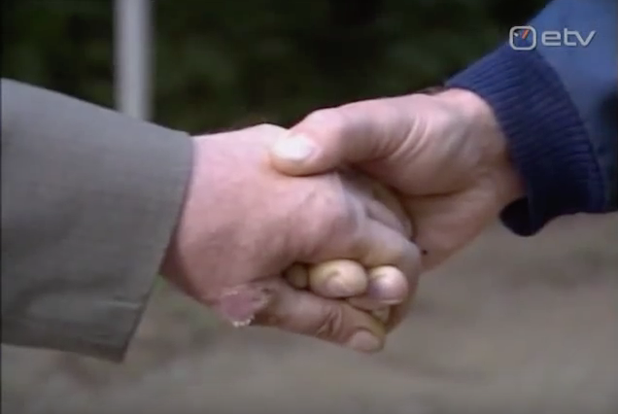
Democratie op Baltische wijze

Slide 7
Wat is DEMOCRATIE?
‘demos’_deelname van iedereen aan kratein_bestuur en besluitvorming
Liberale democratie
Het principe van gelijkheid en het principe van vrijheid.

Slide 8
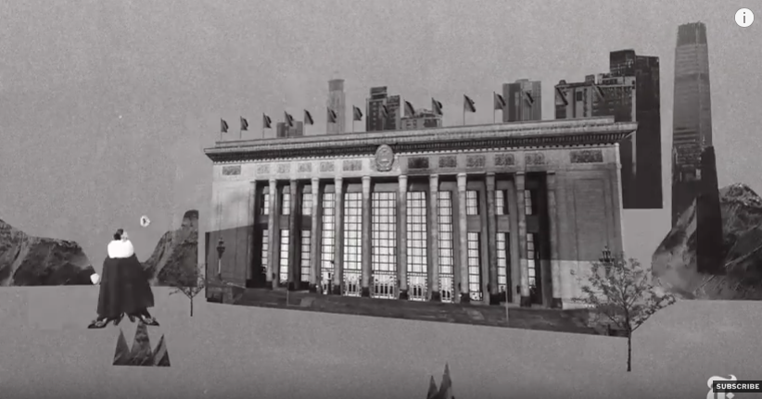
DEMOCRATIE

Slide 9
You can't get always what you want
Betrokkenheid en verantwoordelijkheid voor het publieke domein vraagt een zekere discipline en zelfbeheersing, die niet vanzelf komt maar geleerd en eigen gemaakt dient te worden, soms is dit een pijnlijk proces.
Odo Marquand

Slide 10
Nog een hele fijne dag!

